Slide 1
HISTORIA DE SAGE
SAGE es una empresa multinacional de Software y Software contable fundada el 27 de abril de 1981.
Tiene la sede en Newcastle upon Tyne (Reino Unido).
Sage cotiza en la Bolsa de Londres y forma parte del índice bursátil FTSE 100.

Slide 2
Es la segunda mayor empresa tecnológica del Reino Unido y el tercer proveedor de software de planificación de recursos empresariales a nivel mundial (tras Oracle y SAP). A su vez, es el mayor proveedor para pequeñas y medianas empresas, con más de 6 millones de clientes.1​2​ Cuenta con oficinas en 24 países.

Slide 3
Clientes Conocidos y Situación en el Mercado
Marusia F1
GAES
AB-BIOTICS(biotecnología)
Network Solutions Control
WMF (utensilios de cocina)
Quatrotec (electrónica)
Logistic Food Consulting
Garsaco Import
Bonnysa
Levante Unión Deportiva (Club de Fútbol)
más datos en: https://www.dataprix.com/es/site/sage/casos

Slide 4
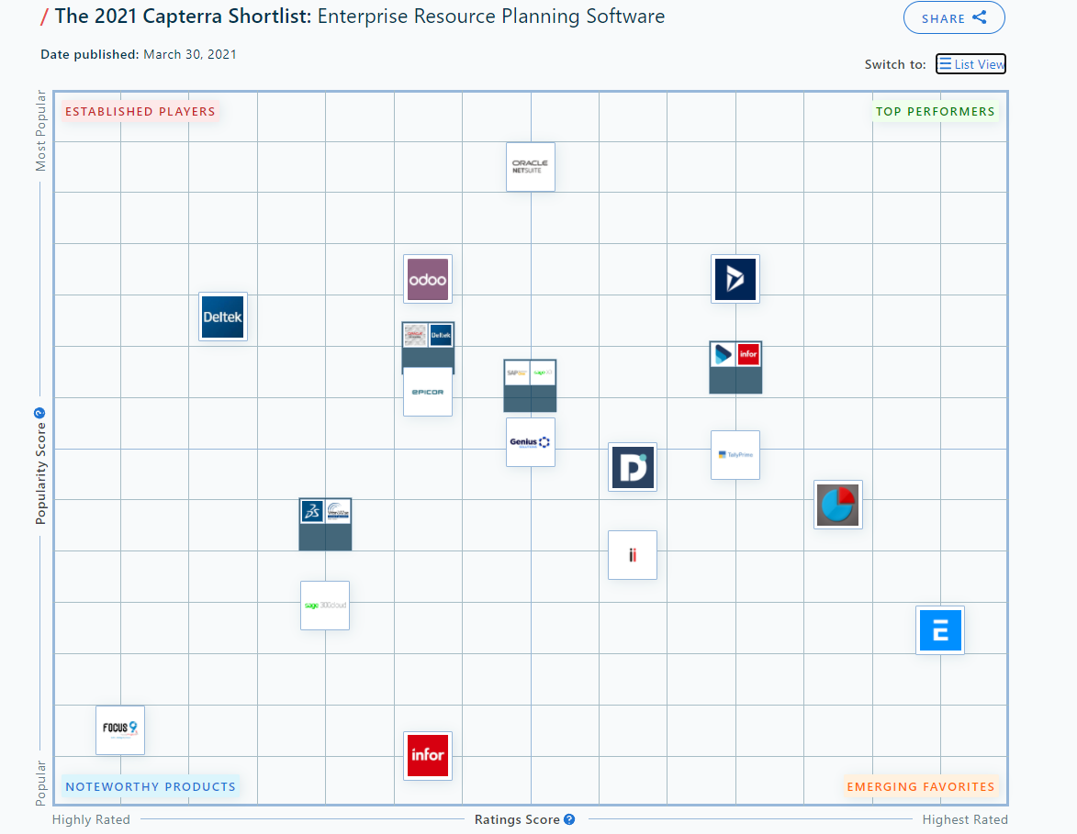

Slide 5
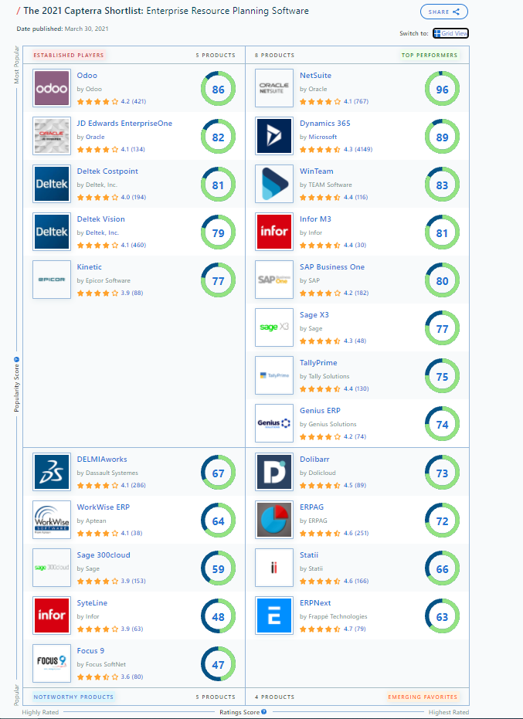

Slide 6
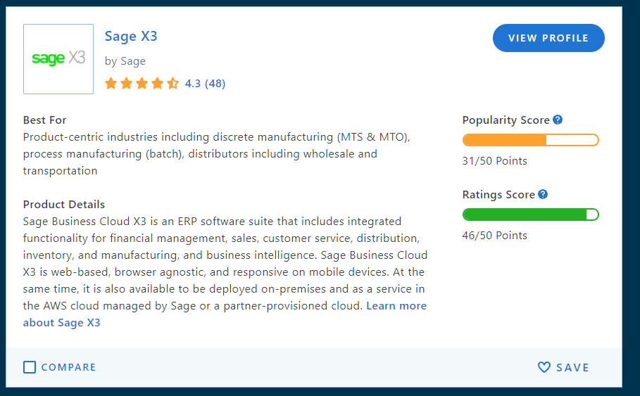

Slide 7
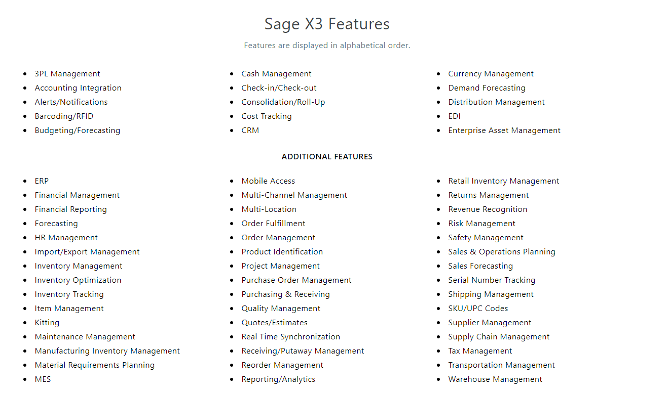

Slide 8
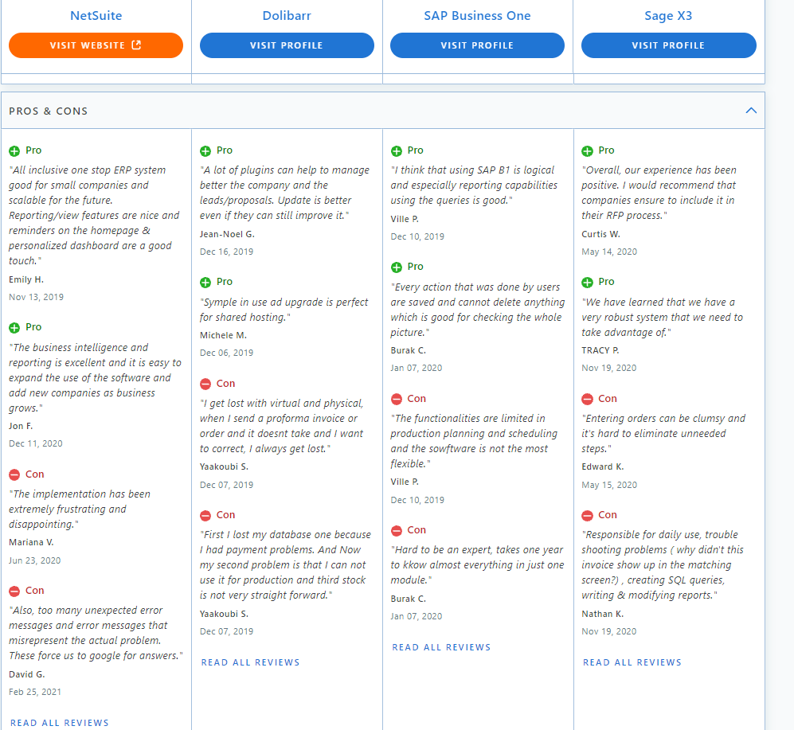

Slide 9
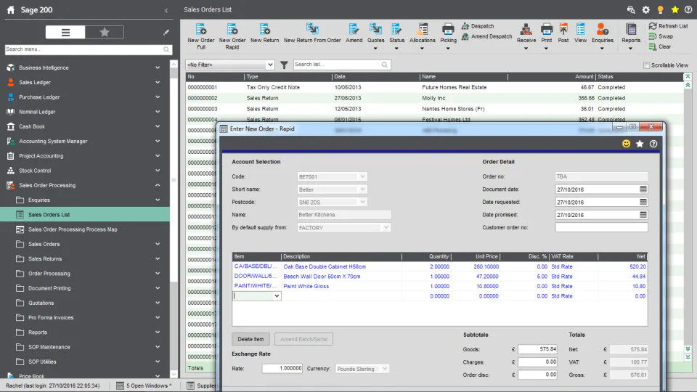

Slide 10
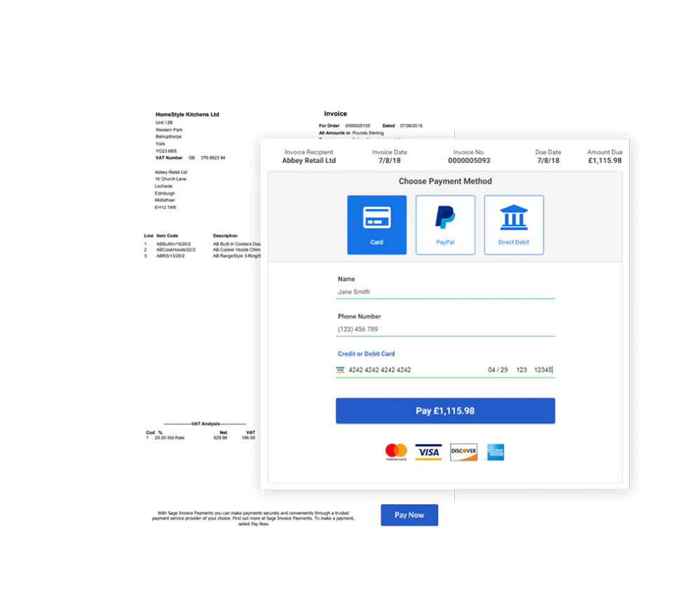

Slide 11
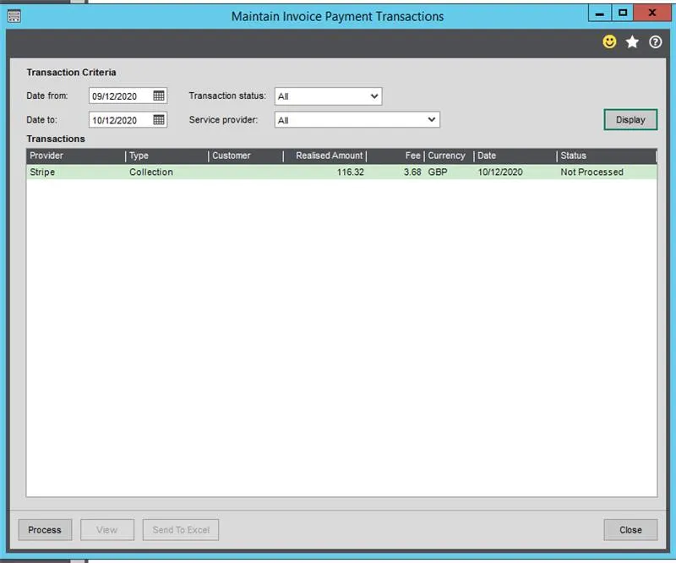

Slide 12
